Slide 1


Slide 2
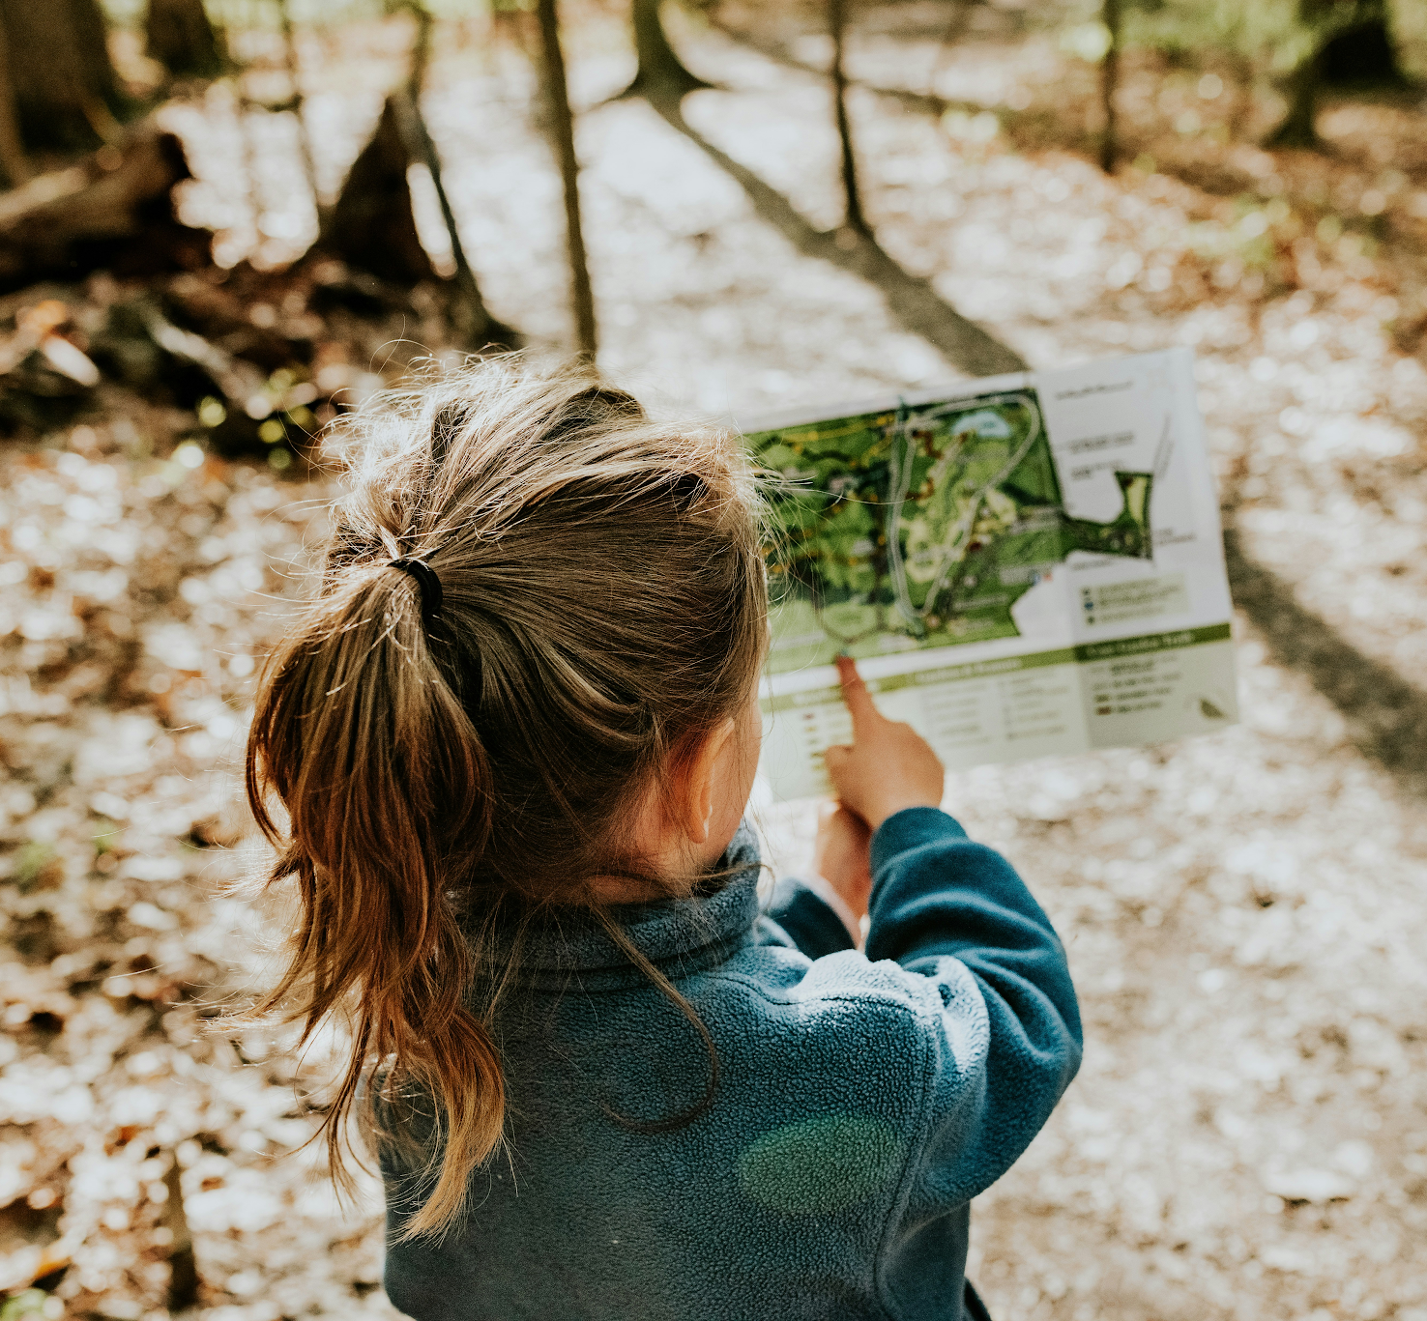
WAS IST DAS ZIEL VON AUSFLÜGEN?
(Bildungsplan Brandenburg, 2024)
„[Die Kinder] bewegen sich in unvertrauter Umgebung, erleben unbekannte Situationen, die nicht pädagogisch vorbereitet sind, und kommen mit ihnen fremden Menschen in Kontakt. All das kann zu besonders eindrücklichen Bildungserfahrungen führen.“ (Bildungsplan Brandenburg, 2024, S. 136)
Bei Ausflügen gebt ihr den Kindern die Möglichkeit, …
neue Situationen zu erleben,
auf unbekannte Menschen zu treffen,
ihren Sozialraum zu erkunden und sich dort zu orientieren,
Verantwortung für sich selbst und andere in der Gruppe zu übernehmen.
Im Folgenden wird der Bildungsplan – Erweiterte Grundsätze elementarer Bildung in Einrichtungen der Kindertagesbetreuung im Land Brandenburg (MBJS, 2024) verkürzt als Bildungsplan Brandenburg, 2024 bezeichnet.
Sandra Seitamaa / unsplash

Slide 3
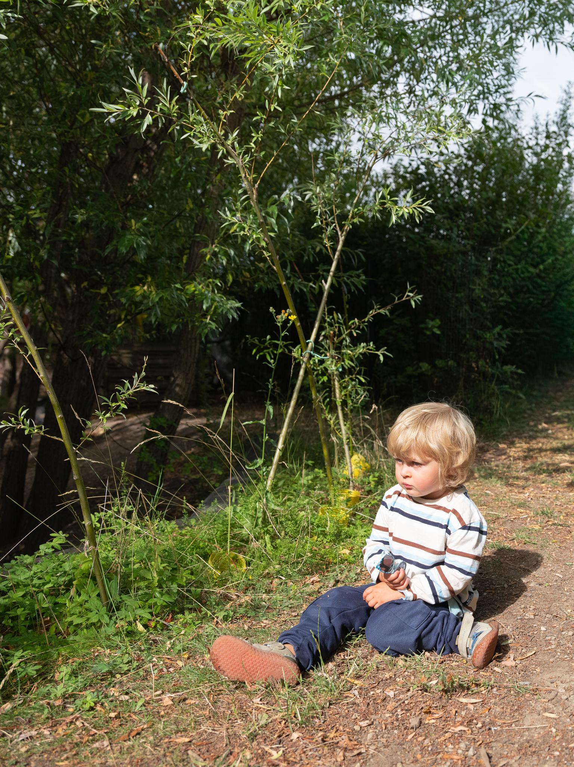
WARUM IST ES WICHTIG,
MIT DEN KINDERN DIE EINRICHTUNG ZU VERLASSEN?
(Bildungsplan Brandenburg, 2024; Klöden, 2025)
Die Lebensorte von Kindern sind immer stärker räumlich voneinander getrennt („Verinselung“).
Kindheit ist verstärkt institutionell organisiert:
  Immer mehr immer jüngere Kinder verbringen immer mehr Zeit in Kitas.
  Tagesabläufe sind durch verschiedene Betreuungs- und Bildungsangebote strukturiert.
  Wege zwischen den Orten werden überwiegend motorisiert zurückgelegt – oft bleibt wenig Raum zum Erkunden, Bewegen und Entdecken.
Die wachsende Präsenz digitaler Medien verändert kindliche Erfahrungsräume.
  Das kann dazu führen, dass sich Aufenthalte im Freien reduzieren.
„Ziel in dieser Situation ist, dass Kinder in Kontakt mit der Welt außerhalb der Einrichtung kommen.“ (Bildungsplan Brandenburg, 2024, S. 136)
Sebastian Treytnar / wamiki-Archiv

Slide 4
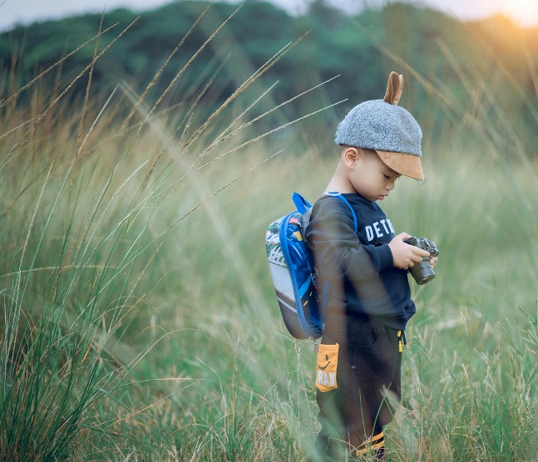


AUSFLÜGE SPANNEND GESTALTEN UND ZUM AUSPROBIEREN ANREGEN
(Bildungsplan Brandenburg, 2024)
„[…] ihr [könnt] einen Forscherrucksack mitnehmen, in den ihr Utensilien wie Lupen, Foto-apparate, einen klappbaren Spaten, Messbänder, Straßenkreide, ein Fernglas, Stifte, Pflanzen- und Vogelbestimmungsbücher packt.“ (Bildungsplan Brandenburg, 2024, S. 143)
Beobachtet die Umgebung und sucht gemeinsam nach Mustern oder Besonderem.
Regt die Kinder dazu an, den Weg auf
unterschiedliche Weise zurückzulegen,
z. B. wie ihr Lieblingstier – mit möglichst vielen Sprüngen oder schleichend und leise.
Verlasst die Kita auch ohne konkretes Ziel und lasst euch davon leiten, was bei den Kindern und euch Interesse weckt.
Weitere Ideen und Anregungen findet ihr im Bildungsplan ab S. 139
Tuấn Kiệt Jr./Pexels

Slide 5
WARUM-FRAGEN
Warum leben Menschen eigentlich in Häusern?
(Hildebrandt & Dreier, 2014)
Sind Kinder wie Forscherinnen und Forscher bzw. sind Forscherinnen und Forscher wie Kinder?
Kinder wollen wissen, wie die Welt funktioniert:
  Sie experimentieren und ziehen Schlussfolgerungen.
  Sie fragen Menschen, die mehr Erfahrung haben.
Warum-Fragen sind dafür ideal:
Warum kommt durch die Gummistiefel eigentlich kein Wasser durch?
Sie treten vermehrt zwischen der
dritten und vierten Spracherwerbsphase (ab etwa 3,5 Jahren) auf.
Sie entstehen dann, wenn Kinder Phänomenen begegnen, die sie noch nicht einordnen können.
Sie zielen auf Ursachen, Gründe, Zwecke
oder Motive von Ereignissen und Handlungen.
Warum ist in einer Wüste so viel Sand?

Slide 6
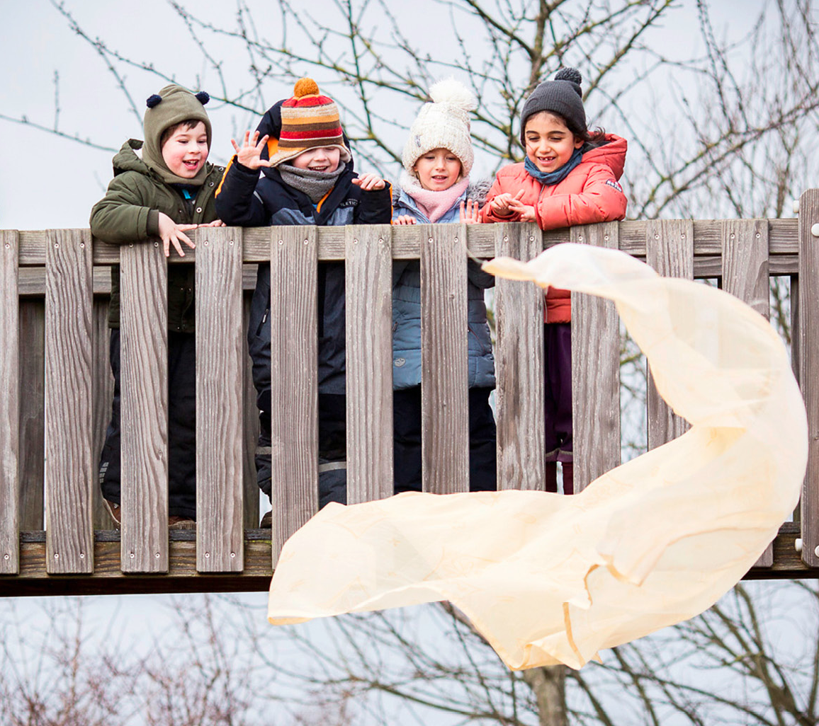
GEMEINSAM VERANTWORTUNG ÜBERNEHMEN
(Bildungsplan Brandenburg, 2024)
Sprecht mit den Kindern darüber, ...
wohin es geht,
wer mitkommt,
wie lange ihr unterwegs sein werdet,
wann ihr Pausen machen wollt,
welche Verkehrsmittel ihr nutzen werdet,
was ihr für den Ausflug benötigt und was davon die Kinder einpacken können,
welche Kinder vorn laufen und welche Aufgaben sie dabei haben,
auf welche Regeln geachtet werden muss.
„Besprecht mit den Kindern, dass diejenigen, die vorn gehen, die Verantwortung dafür tragen, dass die Gruppe zusammenbleibt […] und sich damit verpflichte[n], sich regelmäßig umzuschauen, was hinten passiert, und stehenzubleiben, damit Zurückbleibende wieder aufschließen können.“
(Bildungsplan Brandenburg, 2024, S. 137)
Bildungsplan Brandenburg, S. 40, Uli Malende
„Plant so viel Zeit ein, dass eure Gruppe sich unterwegs auch mal ausruhen kann.“ (Bildungsplan Brandenburg, 2024, S. 137)

Slide 7
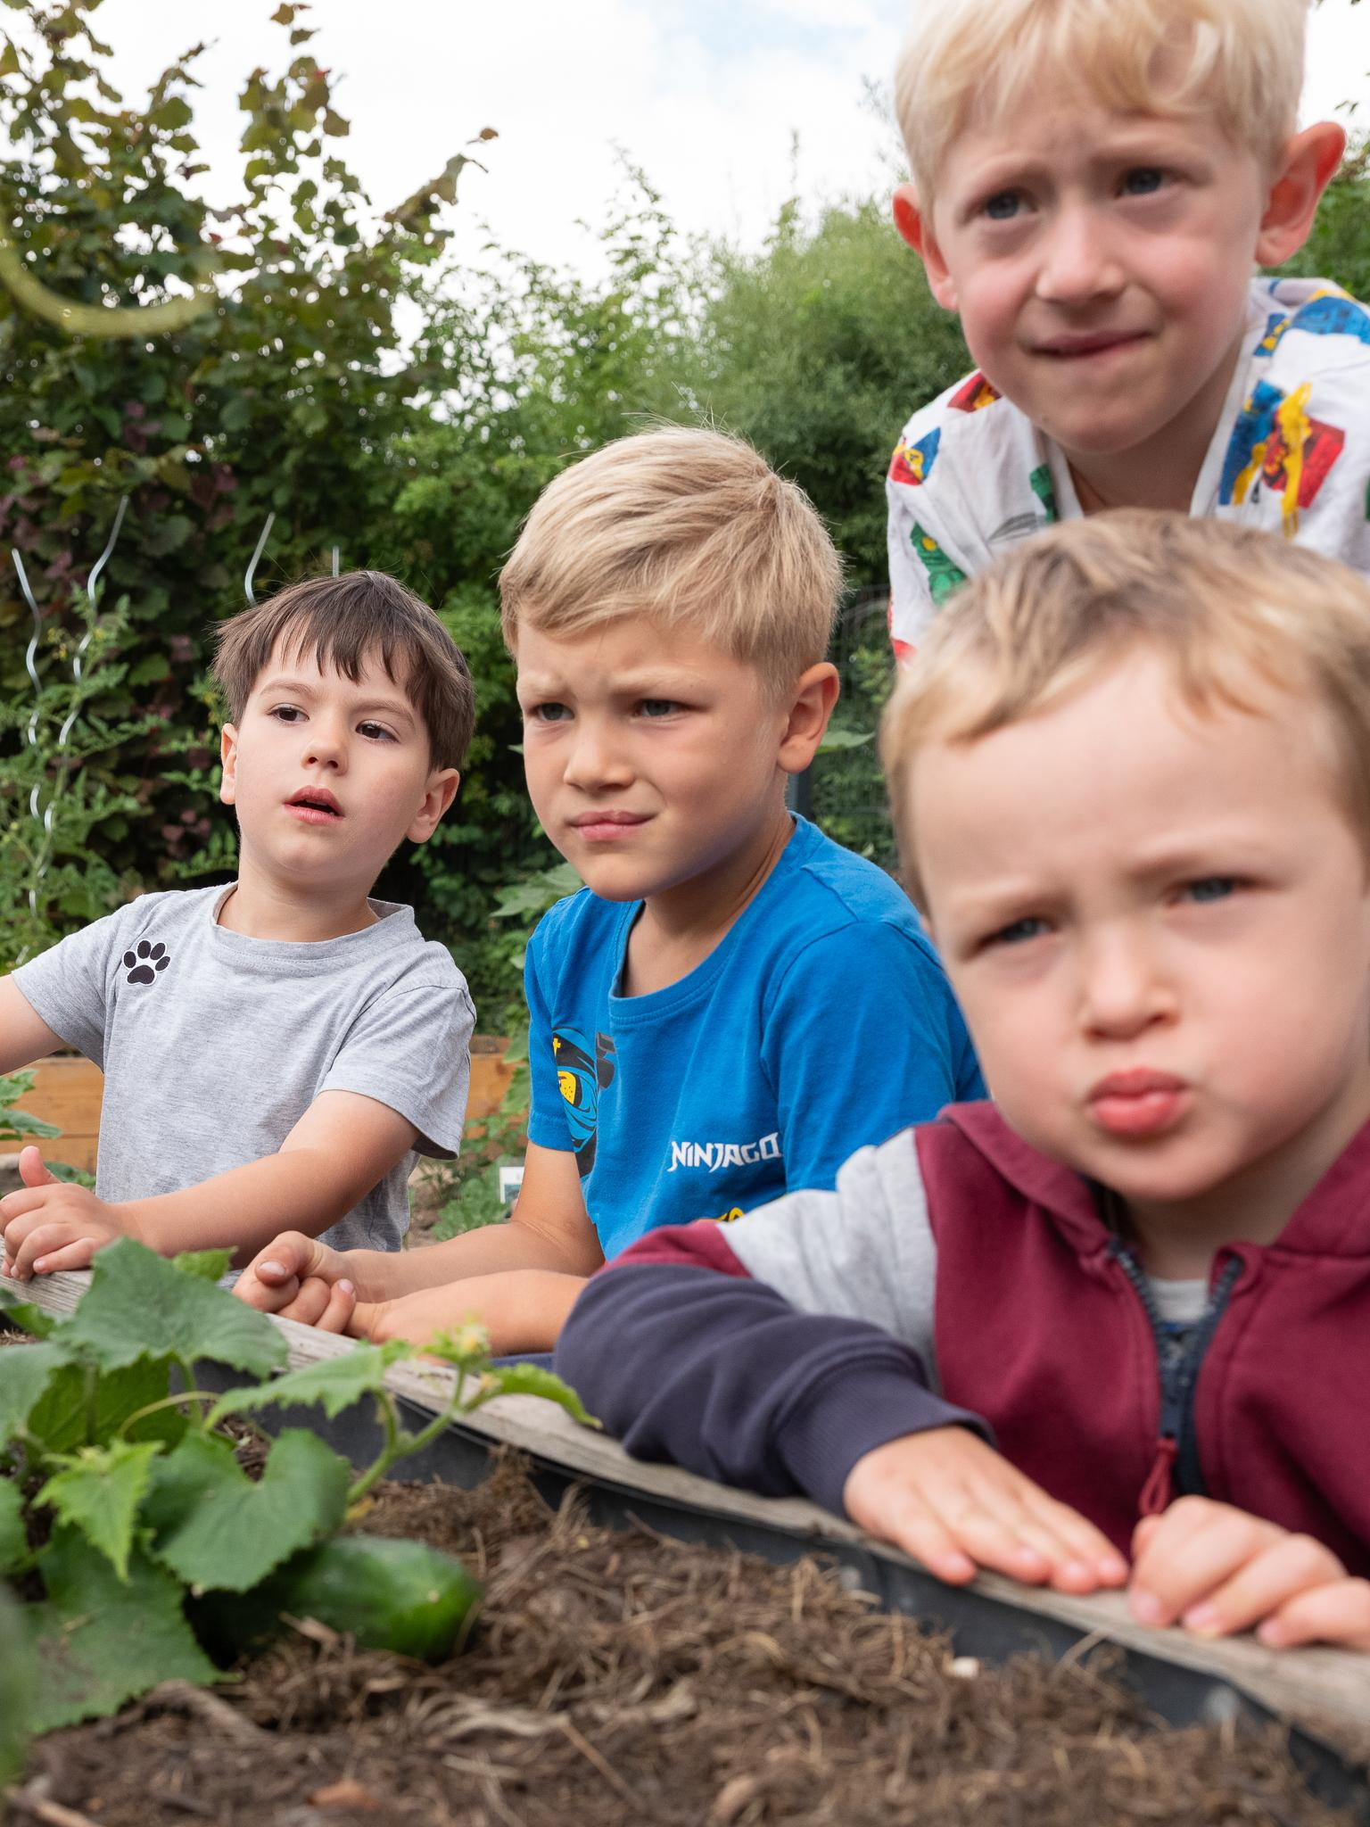
AUSFLÜGE ALS BRÜCKE ZU DEN FAMILIEN UND IN DEN SOZIALRAUM
(Bildungsplan Brandenburg, 2024; Salzmann 2007)
„Manche Familien gehen mit den Kindern häufig auf bestimmte Spielplätze, in die Natur oder in Museen. Andere Kinder haben weniger Berührungspunkte mit Orten in ihrem Wohnumfeld und freuen sich vielleicht, ihren Familien zu zeigen, was sie auf euren Spaziergängen kennengelernt haben.“ (Bildungsplan Brandenburg, 2024, S.138)
Besucht Museen und Ausstellungen.
Erkundet in der Natur:
  natürlich belassene Orte,
  z. B. Wiesen, Flüsse, Bäche, Wälder
  gezielt pädagogisch-didaktisch aufbereitete Standorte,
  z.B. Waldschulen, Naturlehrpfade, Waldbegegnungsstätten
Entdeckt unterschiedliche Spielplätze.
Besucht Orte, welche die Kinder kennen oder ermutigt sie dazu, Zuhause von neuen Orten zu berichten.
Sebastian Treytnar / wamiki-Archiv

Slide 8
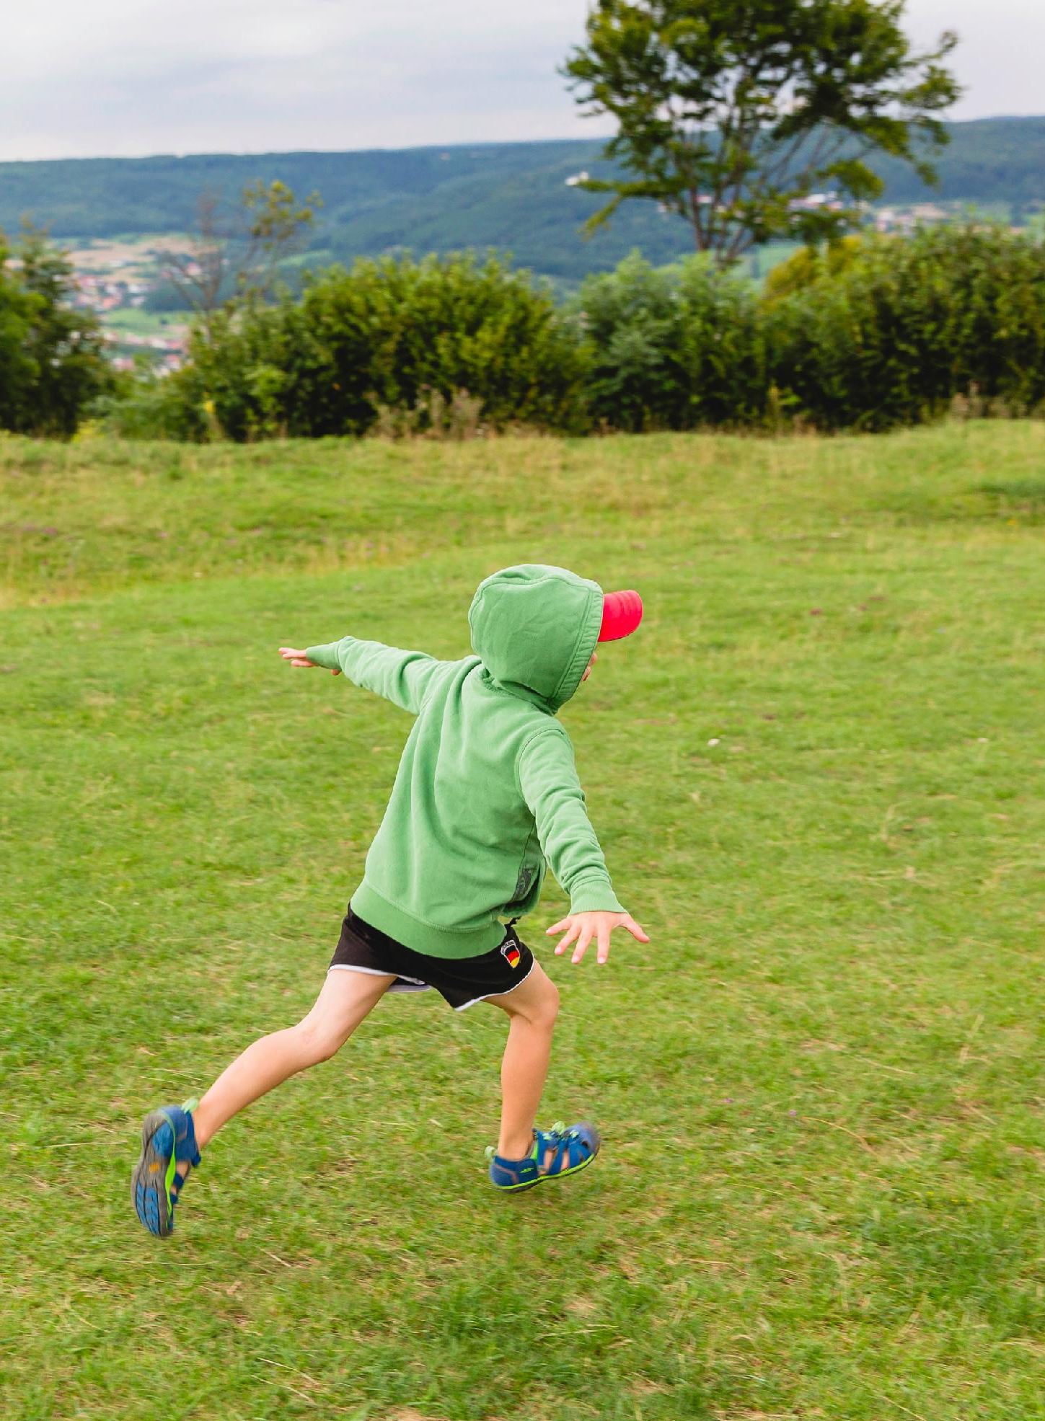
AB NACH DRAUßEN UND IN DIE NATUR, DENN…
(Goudarzi et al., 2021; Retzlaff-Fürst & Pollin, 2021; Weiser, 2021)
Die Natur ist ein attraktiver Spielraum:
  Sie ist veränder- und gestaltbar.
  Sie bietet eine Vielzahl unterschiedlicher Materialien.
  Durch den Einfluss von Wetter/Jahreszeiten kann fortlaufend Neues entdeckt werden. (Weiser, 2021)
Naturerfahrungen sind niedrigschwellig zugänglich
und erfordern geringe zeitliche und finanzielle
Ressourcen. (Goudarzi et al., 2021)
Aufenthalte in der Natur sind gesundheitsförderlich.
(Retzlaff-Fürst & Pollin, 2021)
Bildungsplan Brandenburg, S. 264 / photocase_2139550_fmt

Slide 9
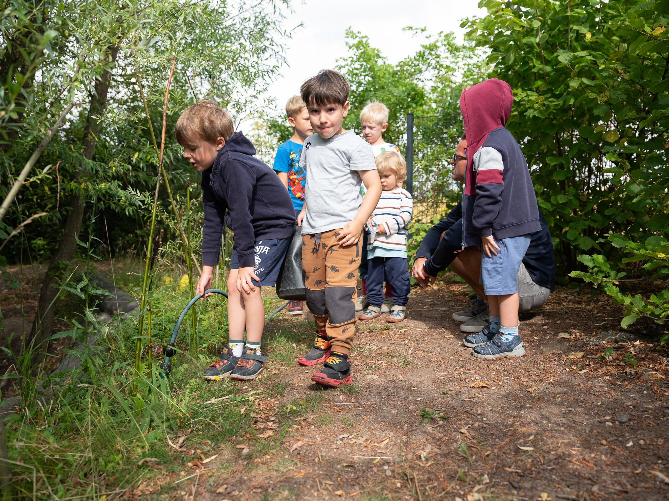
UMGANG MIT RISIKEN
(Bildungsplan Brandenburg, 2024; Klöden, 2025)
„Risiken ergeben sich, wenn Kinder sich ohne das Bewusstsein für Gefahren im Straßenverkehr bewegen. Anspannung entsteht auch durch Zeitdruck und eure Befürchtung, der Aufsichtspflicht womöglich nicht immer nachzukommen.“ (Bildungsplan Brandenburg, 2024, S. 136)
Überlegt gemeinsam, welche Dinge ihr für einen Ausflug benötigt, z. B.
Erste-Hilfe-Set, Sonnenschutz,
Regen-/Wechselkleidung, warme Getränke etc.
Plant genügend Zeit ein, um Stress zu reduzieren.
Besprecht mit den Kindern mögliche Gefahren.
Macht die Kinder auf Schilder und das Verhalten anderer Verkehrsteilnehmer aufmerksam
„Für Ausflüge kann eure Gruppe einen Wanderrucksack gebrauchen, der eine Grundausrüstung enthält, zum Beispiel Toilettenpapier, ein Erste-Hilfe-Set, Trockenfrüchte, Reiswaffeln, Zwieback oder ähnliche Snacks, Wasser, eine Umgebungskarte, Kühl-Gel, Insekten- und Sonnenschutz.“ (Bildungsplan Brandenburg, 2024, S. 143)
Sebastian Treytnar /wamiki-Archiv

Slide 10
LITERATUR
Goudarzi, Y., Hoke, T., & Gebhard, U. (2021). Naturerfahrung, Naturbenachteiligung und Umweltgerechtigkeit: Potenziale und Chancen für Kinder und Jugendliche. In U. Gebhard, A. Lude, A. Möller & A. Moormann (Hrsg.), Naturerfahrungen und Bildung (S. 205–226). Springer Fachmedien.
Hildebrandt, F., & Dreier, A. (2014). Was wäre, wenn …? Fragen, nachdenken und spekulieren im Kita-Alltag. Verlag das netz.
Klöden, H. W. (2018). Naturpädagogik konkret. https://www.kitafachtexte.de/fileadmin/Redaktion/Publikationen/KiTaFT_Kloeden_2018_Naturpaedagogikkonkret.pdf
Ministerium für Bildung, Jugend und Sport des Landes Brandenburg (2024). Bildungsplan – Erweiterte Grundsätze elementarer Bildung in Einrichtungen der Kindertagesbetreuung im Land Brandenburg. Wamiki.
Retzlaff-Fürst, C., & Pollin, S. (2021). Naturerfahrung als Quelle des Wohlbefindens: Zum Verhältnis von Naturerfahrung und Gesundheit. In U. Gebhard, A. Lude, A. Möller & A. Moormann (Hrsg.), Naturerfahrungen und Bildung (S. 79–100). Springer Fachmedien.
Salzmann, C. (2007). Lehren und Lernen in außerschulischen Lernorten. In J. Kahlert, M. Fölling-Albers, M. Götz, A. Hartinger, D. Reeken & S. Wittkowske (Hrsg.), Handbuch Didaktik des Sachunterrichts (S. 433–438). Julius Klinkhardt.
Weiser, L. E. (2021). Was ist Kindern Natur wert? In U. Gebhard, A. Lude, A. Möller & A. Moormann (Hrsg.), Naturerfahrungen und Bildung (S. 227–246). Springer Fachmedien.

Slide 11
